Slide 1
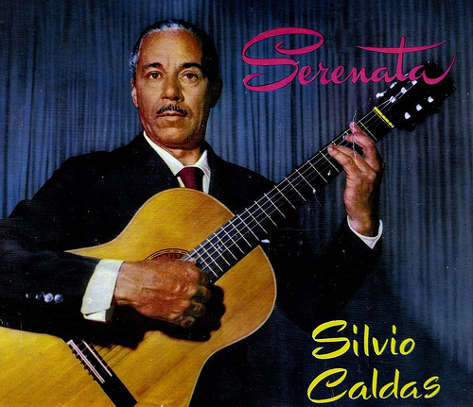

Casinha pequenina (1906)
Autor desconhecido

Slide 2
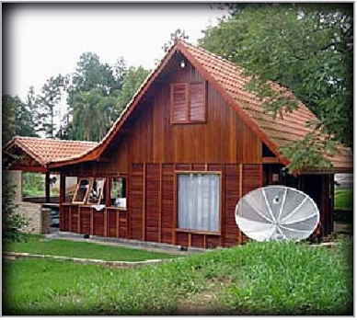
Tu não te lembras da casinha pequenina
Onde o nosso amor nasceu, ai ?
Tu não te lembras da casinha pequenina
Onde o nosso amor nasceu ?

Slide 3
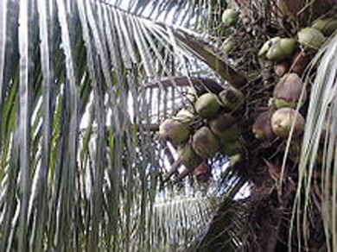
Tinha um coqueiro do lado
Que coitado de saudade
Já morreu.

Slide 4


Slide 5


Slide 6
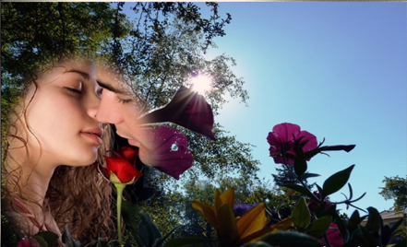
Tu não te lembras das juras, oh, perjura,
Que fizeste com fervor, ai ?
Tu não te lembras das juras, oh, perjura,
Que fizeste com fervor ?

Slide 7

Daquele beijo demorado
Prolongado que selou
Nosso amor.

Slide 8

Casinha Pequenina (1906)
Canta: Sílvio Caldas
Tu não te lembras da casinha pequenina
Onde o nosso amor nasceu, ai ?
Tu não te lembras da casinha pequenina
Onde o nosso amor nasceu ?
Tinha um coqueiro do lado
Que coitado de saudade
Já morreu.
Tu não te lembras das juras, oh, perjura,
Que fizeste com fervor, ai ?
Tu não te lembras das juras, oh, perjura,
Que fizeste com fervor ?
Daquele beijo demorado
Prolongado que selou
Nosso amor.

